Slide 1

TRƯỜNG TIỂU HỌC NGỌC LÂM
MÔN KHOA HỌC
Tác động của con người đến môi trường không khí và nước
Giáo viên: Đỗ Thị Kiều Hoa

Slide 2

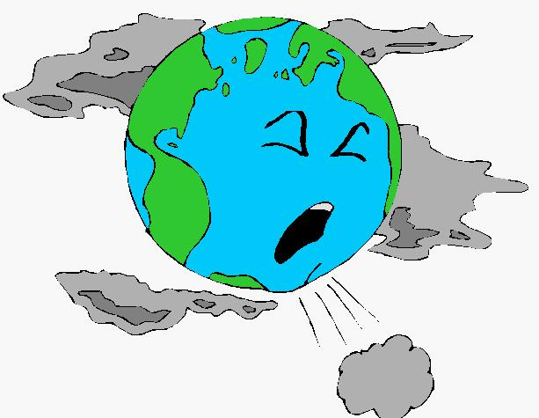
Tác động của con người đến môi trường không khí và nước

Slide 3
Nguyên nhân gây ô nhiễm không khí và nước?

Slide 4
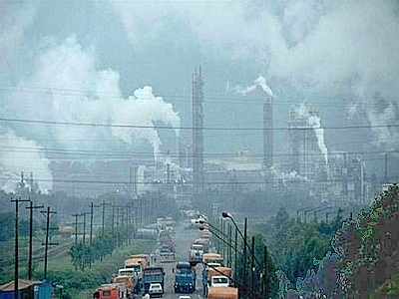
Nguyên nhân gây ô nhiễm không khí?
Khí thải, tiếng ồn do sự hoạt động của nhà
máy và các phương tiện giao thông

Slide 5
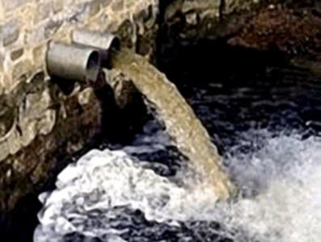
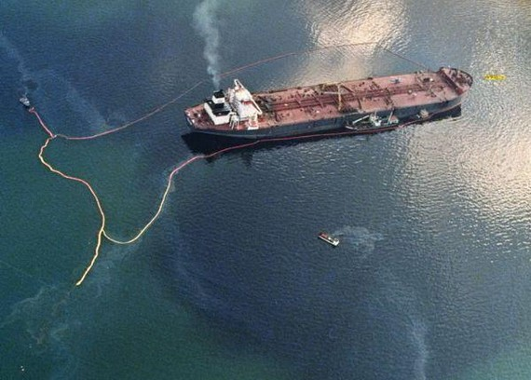
Nước thải từ các thành phố, nhà máy và các
đồng ruộng bị phun thuốc trừ sâu, phân bón …
- Sự đi lại của tàu thuyền trên sông, biển thải ra
khí độc, dầu nhớt
Nguyên nhân gây ô nhiễm nước?

Slide 6


Đố em!

Slide 7

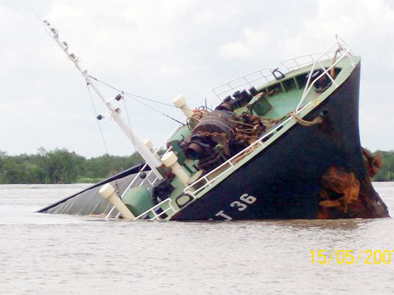
Điều gì xảy ra nếu tàu biển bị đắm hoặc những ống dẫn dầu đi qua đại dương bị rò rỉ ?

Slide 8
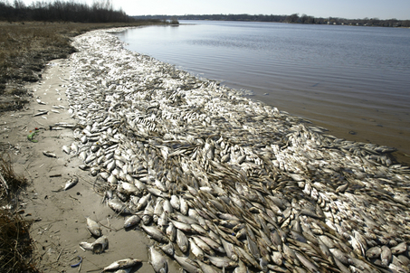
Đáp án
Làm ô nhiễm môi trường biển làm chết động vật, thực vật biển

Slide 9
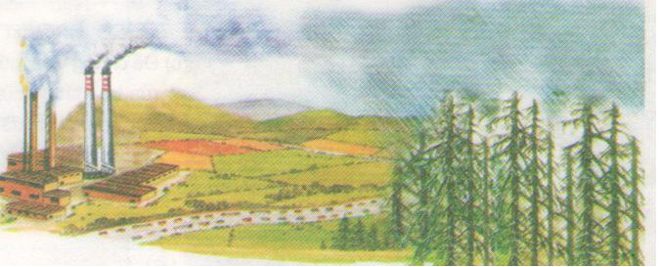
Tại sao cây trong hình bị trụi lá?

Slide 10
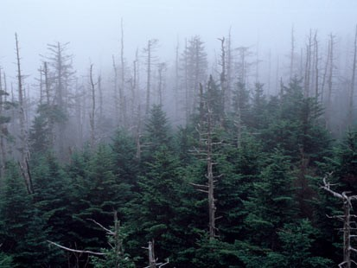
Đáp án
Trời mưa cuốn theo các chất khí thải
độc hại từ nhà máy làm ô nhiễm đất, nước
và làm cây cối bị trụi lá, chết

Slide 11
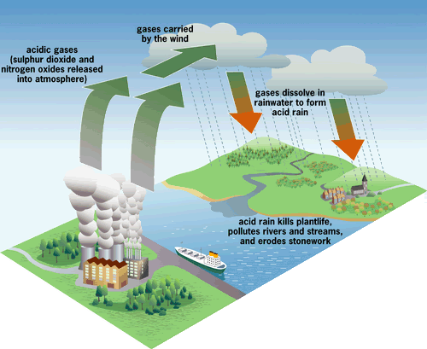
Bức tranh trên thể hiện điều gì?

Slide 12
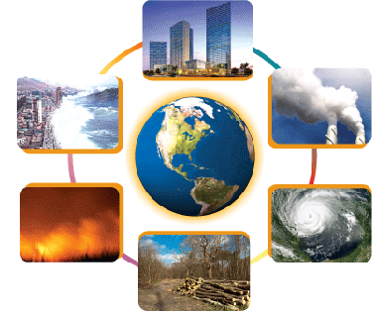
Đáp án
Mối liên quan giữa ô nhiễm môi trường
không khí với ô nhiễm môi trường đất và nước

Slide 13
Liên hệ những việc làm ở địa phương
em gây ô nhiễm không khí, nước và tác
hại của những việc làm đó

Slide 14
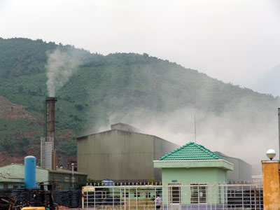
Đáp án
Các nhà máy thải khí thải

Slide 15
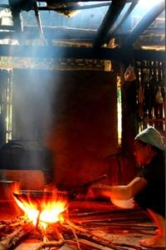
Đun nấu bằng bếp củi, than

Slide 16
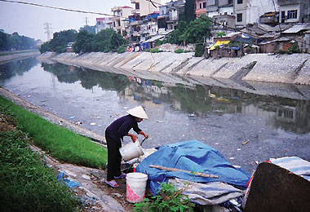
Vứt rác bừa bãi xuống ao, hồ

Slide 17
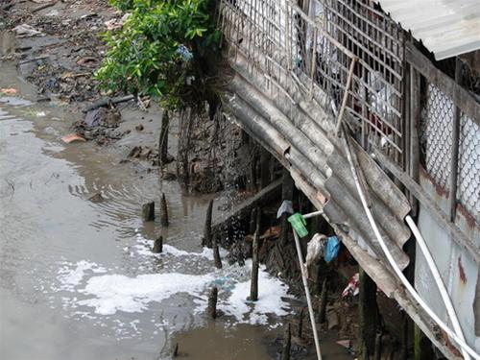
Thải nước sinh hoạt trực tiếp ra môi trường

Slide 18
TÓM LẠI
Có nhiều nguyên nhân gây ô nhiễm môi trường không khí và nước. Đặc biệt là sự phát triển của các ngành công nghiệp sản xuất, khai thác tài nguyên và sự thiếu ý thức bảo vệ môi trường của con người.
Những việc làm trên gây tác hại nghiêm trọng đến môi trường, ảnh hưởng đến đời sống của động vật, thực vật và con người.

Slide 19



Chung tay bảo vệ môi trường

